Slide 1






Учітесь, читайте,
І чужому научайтесь,
Й свого не цурайтесь. ( Т. Г. Шевченко)
ПІДПИСУЄМОСЬ НА КАНАЛ

Slide 2
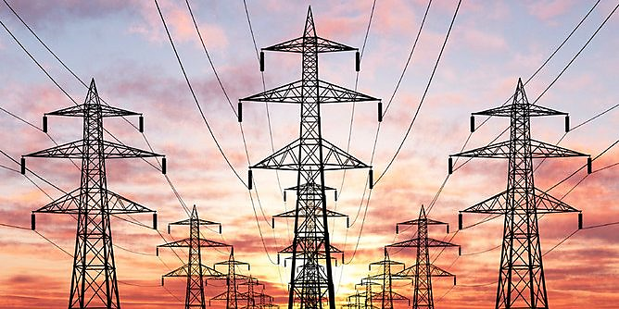
Задача 1.
Визначте опір алюмінієвого дроту, натягнутого між двома стовпами, якщо площа його поперечного перерізу 10 мм², а відстань між стовпами 50 м.

Slide 3
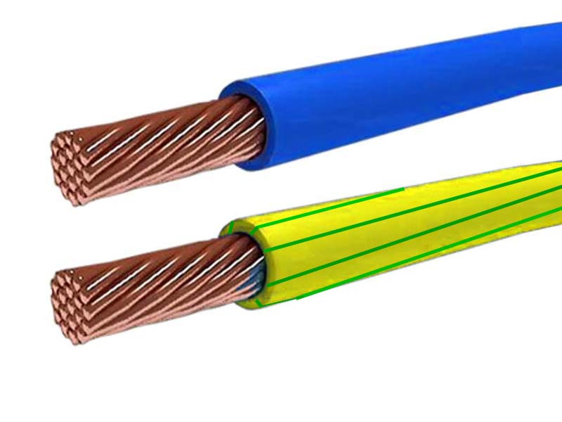
Задача 2.
Розрахуйте силу струму, що проходить через нікеліновий провідник довжиною 100 м і площею поперечного перерізу 0,5 мм², якщо до кінців провідника прикладено напругу
84 В.

Slide 4
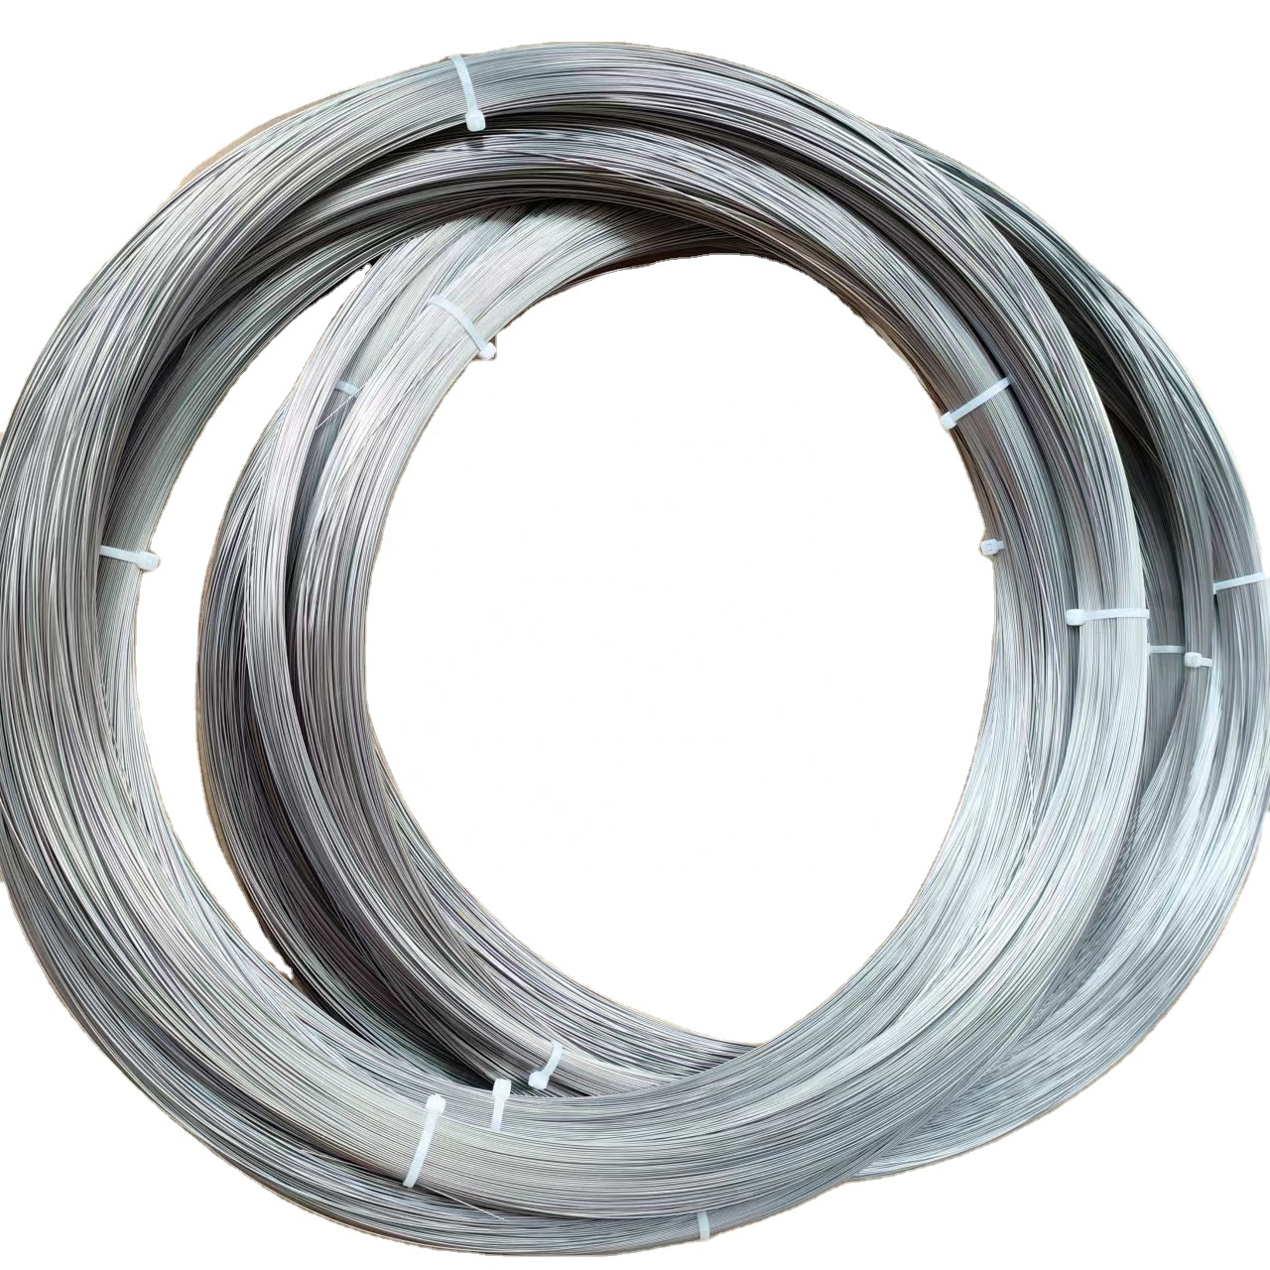
Задача 3.
Крізь нікеліновий провідник завдовжки 5 м, поперечний переріз якого 0,12 мм², проходить струм силою 1,5 А при напрузі 24 В. Визначте питомий опір нікеліну.

Slide 5
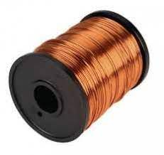
Задача 4.
Скільки треба взяти метрів мідного дроту перерізом 3 мм², щоб його опір був таким самим, як опір алюмінієвого дроту перерізом 4 мм² і довжиною 15 м?

Slide 6
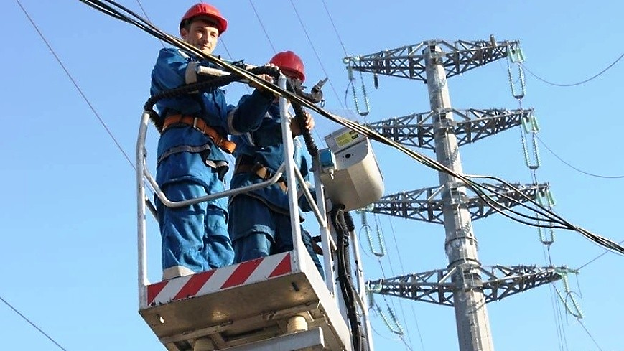
Задача 5.
Визначте масу та площу поперечного перерізу мідного проводу, який потрібний для проведення повітряної лінії завдовжки 2 км, якщо її опір має дорівнювати 1,36 Ом.

